Slide 1
Найважливіші досягнення науки та техніки на початку
XX століття
Виконала: Новіченко Анжела
Презентували: Кучугура Каріна, Белогурова Анастасія

Slide 2
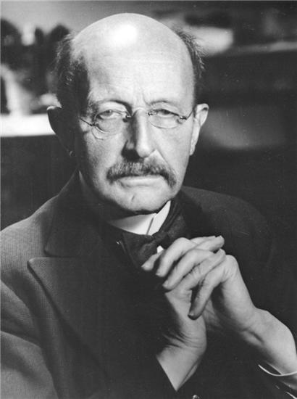
Дослідження в науці “фізика”
Французькі фізики Беккерель, Пьєр і Марія Кюрі досліджували ефект радіоактивності і прийшли до висновку, що деякі елементи довільно випромінюють енергію.
У 1901 р. Макс Планк (Німеччина) встановив, що енергія виділяється не суцільними потоками, як думали раніше, а окремими пучками - квантами.
Макс Планк

Slide 3
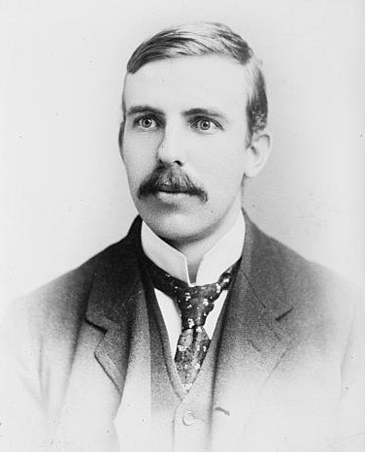
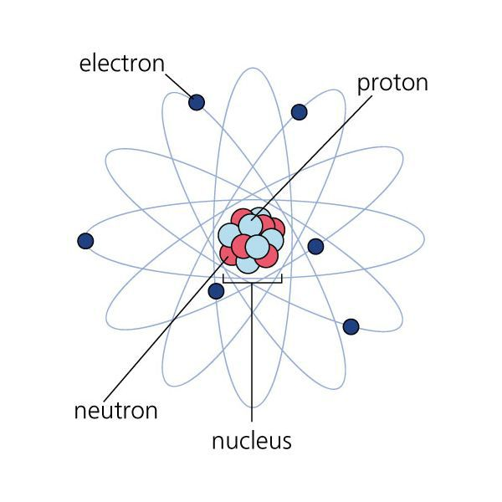
У 1911 р. англійський фізик Е. Резерфорд
запропонував першу
планетну теорію будови атома, згідно з якою атом являє собою подобу Сонячної системи: навколо позитивного ядра рухаються електрони - негативні частинки електрики.

Slide 4
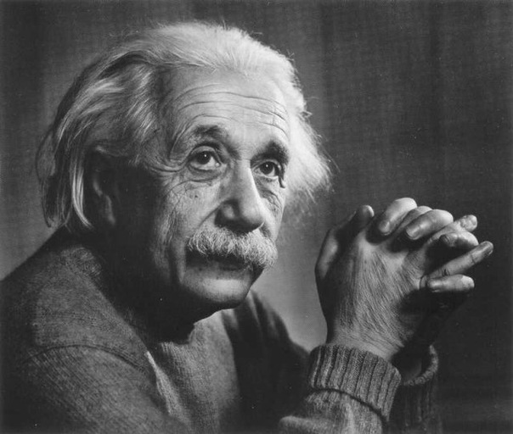
Після досліджень у галузі квантової фізики новий феномен не вкладався
в ньютонівської розуміння речовини,
матерії.
Пояснення цьому явищу дав А. Ейнштейн, який у своїй теорії відносності (1905) довів, що матерія, про простір і час взаємозалежні. Ньютонівська картина світу з абсолютним простором і абсолютним часом була остаточно відкинута: за Ейнштейну, час при швидкостях, близьких до швидкості світла, сповільнювався, а простір міг скривитися.
Роботи вченого здобули всесвітню популярність.

Slide 5
Розвиток генетики, біології, медицини
Спираючись на досягнення біології (вчення про клітинну будову організмів) і теорію чеського натураліста Г. Менделя про фактори, що впливають на спадковість, німецький вчений Вейсман і американський учений Т. Морган створили основи генетики - науки про передачу спадкових ознак в рослинному і тваринному світі.
Класичні дослідження в області фізіології серцево - судинної системи, органів травлення здійснив російський вчений І. П. Павлов. Вивчивши вплив вищої нервової діяльності на хід фізіологічних процесів, він розробив теорію умовних рефлексів.

Slide 6
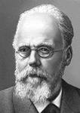
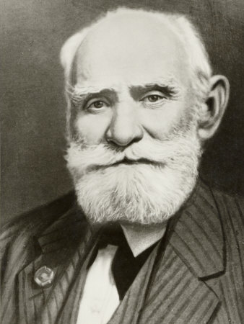
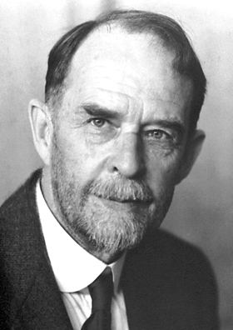
Томас Морган
Август Вейсман
Иван Павлов

Slide 7
Досягнення біології дали потужний поштовх розвитку медицини. Продовжуючи дослідження видатного французького бактеріолога Л. Пастера, співробітники Пастерівського інституту в Парижі вперше розробили запобіжні щеплення проти ряду хвороб: сибірської виразки, курячої холери і сказу. Німецький мікробіолог Р. Кох та його численні учні відкрили збудників туберкульозу, черевного тифу, дифтериту, сифілісу і створили ліки проти них.
Завдяки успіхам хімії медицина поповнилася низкою нових препаратів. У лікарському арсеналі лікарів з'явилися широко відомі нині аспірин, пірамідон та інші засоби. Лікарями різних країн світу розроблялися основи наукової санітарії та гігієни, заходи з профілактики та попередження епідемій.

Slide 8
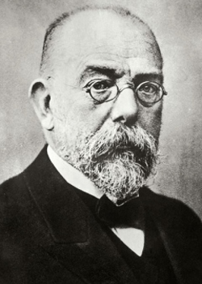
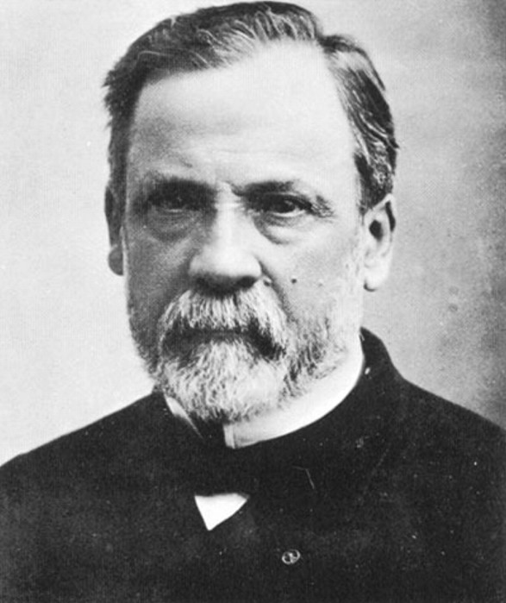
Л. Пастер
Р. Кох

Slide 9

Досягнення в галузі нових технологій, транспорту
Великі зміни відбулися в будівництві, де стали широко застосовуватися якісні марки сталі. Застосування сталевих і залізобетонних конструкцій дозволяло зводити будівлі, мости, віадуки, тунелі небувалих розмірів. Так, в 1905 р. під Альпами був прокладений Симплонский тунель довжиною близько 20 км. Центральний проліт Квебекського мосту, спорудженого в Канаді в 1917 р., досягав 550 м, а висота нью-йоркського хмарочоса Вулворта, зведеного в 1913 р., складала 242 м.

Slide 10
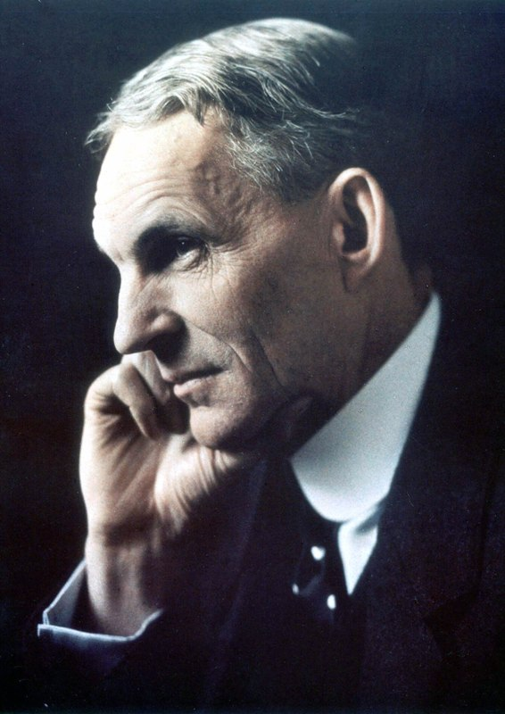
В 1903 р. Г. Форд спорудив модель «Форд-99» з двигуном потужністю 80 кінських сил, яка потім виграла безліч змагань на швидкість.

Slide 11
Удосконалення військової техніки
До початку Першої світової війни було створено кілька типів автоматичних гвинтівок. Тенденція до автоматизації спостерігалася і в артилерії, де з'явилися зразки напівавтоматичних знарядь.
Перші проекти бойової броньованої машини, названої згодом танком, були запропоновані в Росії (1911-1915) інженерами В. Д. Менделєєвим, О. О. Пороховщикову, А. А. Васильєвим ', у Великобританії-Де Молем (1912), в Австро -Угорщини - Г. Бурштином (1913), але вони не отримали розвитку, хоча бойова машина Пороховщикова («Всюдихід») була виготовлена ​​в травні 1915 р. Англійці до осені 1916 р. створили кілька десятків танків («Марка-1») і 15 вересня першими застосували їх в битві поблизу р.Сомма (32 машини) під час Першої світової війни. У ході війни Франція виробляла танки «Рено», а у німців вони з'явилися тільки в 1918р. Всього за час війни було випущено у Великобританії - 2 900, Франції - 6 200, Німеччині - 100 танків.
Поява перших військових літаків відноситься до 1909-1910 рр..

Slide 12
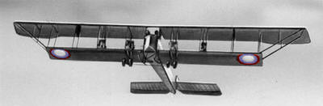
У Росії в 1914 р. на озброєння був прийнятий перший у світі бомбардувальник «Ілля Муромець». У 1915 р. на озброєння надійшли одномісні літаки-винищувачі: у Франції «Ньюпорт» і «Спад», в Німеччині «Фоккер».
У військово-морському флоті першість належала паровим броненосних кораблям з товщиною броні до 610 мм. Одним з перших таких кораблів був російський броненосець «Петро Великий» (1877). Гонка морських озброєнь привела до створення надпотужних броненосців з важким артилерійським озброєнням. Перший корабель такого класу був побудований в Англії (1905-1906). Його назвали «Дредноут». Незабаром подібні кораблі стали будувати США, Росія і Німеччина.

Slide 13
Список літератури:
1. Я.М. Бердичівський, С.А. Осмоловський «Всесвітня історія» 2001 С. 111-128.
2. С.Л. Брамін «Історія Європи». 1998 С. 100-109
3. Л.А. Ліванов «Всесвітня історія» навчальний посібник. 2002 С. 150-164.
4. Загладін Н.В. Всесвітня історія. Історія Росії та світу з найдавніших часів до кінця 19 століття: підручник для 10 класу. Ї 6-е вид. Ї М.: ТОВ «ТІД« Русское слово Ї РС », 2006 (§ 41).
2013р.

Slide 14
Дякуємо за увагу!

